Slide 1
离散数学 代数系统复习
2019.11.27

Slide 2
一 、重要定义、定理
1、<A,*>是一个代数系统，且集合A中元素的个数大于1，如果系统中存在幺元e和零元θ，则e ≠ θ。
2、 <S,*>是一个代数系统，其中S为非空集合，*是S上的一个二元运算，如果：
（1）*是封闭的；（2）*是可结合的，则<S,*>为半群。
3、设 <S,*>是一个半群，如果S为有限集合，则必然有a ∈ S，a*a=a。
4、含有幺元的半群称为独异点，独异点的运算表中，任何2行2列都是不相同的。
5、<G,*>群的概念:
（1）运算*封闭、可结合；（2）存在幺元；（3）每个元素存在逆元
群的阶|G|

Slide 3
一 、重要定义、定理
6、群的性质:
（1）群中不存在零元；
（2）群中的*运算，满足消去律：a*b=a*c / b*a=c*a，则b=c
（3）群<G,*>运算表中的每一行或每一列都是G的元素的一个置换
（4）群<G,*>中，除了幺元e外，不可能有任何其它的等幂元
（5）群<G,*>中的幺元e必定也是其子群<S,*>中的幺元。
（6）群<G,*>,B为G的非空子集，只要*在B上封闭，则B必然是<G,*>的子群。
（7）<G,*>是群， S为G的非空子集，如果对于a,b∈S，有a*b⁻¹ ∈S，则<S,*>是<G,*>的子群。

Slide 4
一 、重要定义、定理
7、交换群、循环群
（1）循环群中存在生成元
（2）任何一个循环群必定是交换群
（3）循环群<G={a¹,a²,…a^{n}},*>中生成元a的阶为G的阶
8、群<G,*>，A,B为G的非空子集，
AB={a*b|a ∈A,b ∈B}，A⁻¹={a⁻¹|a ∈A}
陪集的定义aH，Ha。
9、拉格朗日定理：
R={<a,b>|a⁻¹*b ∈H}为等价关系，且[a]_{R}=aH，|H|为|G|的因子
循环群中的任意元素a的阶必定是n的因子；质数阶群必定是循环群。
Klein四元群，除了幺元外，a,b,c都是二阶元。

Slide 5
一 、重要定义、定理
10、同态、同构
（1）<A,*>与<B,•>，f为从A到B的双射，有f(a1*a2)=f(a1)•f(a2)，
称f为由<A,*>与<B,•>的同态映射。
入射：单一同态；满射：满同态；双射：同构映射。
（2） f为由<A,*>与<B,•>的同态映射，<A,*>为半群、独异点、群，则：
<B,•>也为半群、独异点、群
（3）同态核：
（3）环：<A,+,×>，<A,+>为交换群，<A, × >为半群， ×对+可分配。
（4）整环： <A,+>为交换群，<A, × >为可交换独异点、不含零因子， ×对+可分配。有限整环一定是域。
（5）域： <A,+>为交换群，<A-{θ}, × >为交换群， ×对+可分配。域一定是整环。

Slide 6
一 、重要定义、定理
11、格
（1）<A,≤>是一个偏序关系，如果A中任意两个元素都有最小上界和最大下界，则称<A,≤> 为格。
（2） <A,≤> 为格，在A上定义2个二元运算：∨、∧，任意元素a,b，
a ∨ b为a,b的最小上界，a ∧b为a,b的最大下界，则称<A, ∨,∧ >为由
格< A,≤ >诱导的代数系统， ∨、∧称为并运算和交运算。
（3）子格：<A, ∨,∧ >为由格< A,≤ >诱导的代数系统， B⊆A，如果∨、∧在B中封闭，则称< B,≤ >为< A,≤ >的子格。
（4） <A, ∨,∧ >中的∨,∧运算满足：交换律、结合律、幂等律、吸收律
（5）格的运算性质：

Slide 7
一 、重要定义、定理
12、格同态
（1）<A₁,≤₁>到< A₂,≤₂ >的两个格，f为A₁到A₂的映射，如果满足：
f(a∨₁b) = f(a)∨₂f(b)，f(a∧₁b) = f(a)∧₂f(b)，
则称f为从<A₁, ∨₁,∧₁ >到<A₂, ∨₂,∧₂>的格同态。
（2）f为格同态，则x ≤₁y，则f(x) ≤₂ f(y)
（3）f为格同构， x ≤₁y ⇔ f(x) ≤₂ f(y)
13、分配格：每个链是分配格。
14、设<A, ≤ >是分配格，则对∀a, b, c ∈ A， 若有
a∧b = a∧c 且 a∨b = a∨c ，则必有b = c 。
15、有补格：在一个有界格中，如果每个元素都至少有一个补元，则称此格为有补格。

Slide 8
一 、重要定义、定理
16、分配格中，如果元素a∈A有一个补元，则此补元是唯一的。
17、有补格：在一个有界格中，如果每个元素都至少有一个补元，则称此格为有补格。
18、一个格如果既是有补格，又是分配格，则称为有补分配格，有补分配格中任一元素a的补元为唯一。
格的性质：设<A,≤>格，对A中的任意元素 a,b,c，有：
(1) a≤a∨b、b≤a∨b、a∧b≤a、a∧b≤b
(2) 如果a≤b且c≤d，则a∨c≤b∨d，a∧c≤b∧d
(3) 若b≤c，则∀a∈A，有a∨b≤a∨c，a∧b≤a∧c
（4）a≤b ⇔ a∧b=a ⇔ a∨b = b

Slide 9








二、复习题
1、R为实数，a,b∈R，a*b=a×|b|，则代数系统(R,*)是（ ）
半群 B.独异点 C.群 D.交换群
2、下列代数系统中，不构成群的是（ ）
<{1,10},×₁₁> B.<{1,3,4,5,9}, ×₁₁ > C. <Q, +> D. <Q, ×>
3、群<R,+>与<R-{0}, × >之间的关系是（ ）
A.同态 B.同构 C. <R-{0}, × >是<R,+>的子群
4. Z为整数集合，+、 ×为普通加法和乘法，则<Z, +, × >是（ ）
A.域 B. 整环和域 C.整环 D.含零因子环
5、G=R-{0}为非零实数，<G, × >为群，f(x)=1/x，f 为<G, × >的自同态映射，
则：f(G)=__________，Ker(f)=_________.
6、G={1,5,7,11}，<G, ×₁₂ >为群，则5的阶为_____, <G, ×₁₂ >有___个子群。
Notes:
A,D,A,C

Slide 10
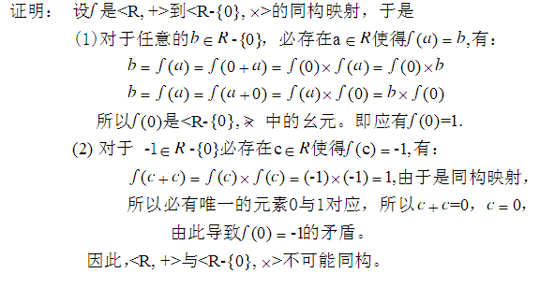

Slide 11
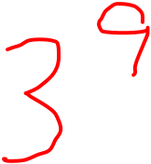
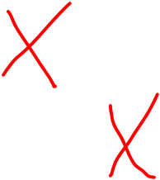


二、复习题
7、A={a,b,c}上可以定义的二元运算个数为_______
8、四阶群中必然有四阶元（ ）
9、一个群中可以有多个等幂元（）
10、N是自然数， ≤为小于等于关系，则<N, ≤ >是（ ）
A.有界格 B. 有补格 C.分配格 D.有补分配格
11、下列偏序集能构成格的是（ ）
Notes:
A,D,A,C

Slide 12





二、复习题
12、下列四个格对应的哈斯图，哪个是有补格（ ）
13、A={a,b,c,d}，则<P(A), ⊆ >是有补格( )
14、 <A, ∨,∧ >为由格< A,≤ >诱导的代数系统，任意a,b,c ∈A，证明：
若a ≤ b ≤ c，则
（1）a ∨b=b ∧c （2）(a ∧ b) ∨ (b ∧ c) = (a ∨ b) ∧ (a ∨ c)
15、<A,≤>为分配格，∀a∈A可能存在多个补元，也可能不存在补元（）。

Slide 13
二、复习题
16、设<A,≤>是一个格，诱导的代数系统为<A,∨,∧>，证明：
<A,≤>是分配格当且仅当∀a,b,c∈A，有(a∨b)∧c≤a∨(b∧c)。
证明：(1) 设<A, ≤>是分配格，对∀a,b,c∈A， 有
(a∨b)∧c = (a∧c)∨(b∧c)
∵ a∧c≤a, b∧c≤b∧c， ∴(a∧c)∨(b∧c) ≤a∨(b∧c)， ∴(a∨b)∧c ≤ a∨(b ∧ c)
(2) 对∀a,b,c∈A， 有(a∨b)∧c≤a∨(b ∧ c)，则
∵ a≤a∨b, a≤a∨c， ∴a≤(a∨b)∧(a∨c)
b∧c≤b≤a∨b , b∧c≤c≤a∨c， ∴b∧c≤(a∨b)∧(a∨c) ∴a∨(b∧c) ≤(a∨b)∧(a∨c)
(a∨b)∧(a∨c)≤a∨(b∧(a∨c)) = a∨((a∨c)∧b)≤a∨(a∨(c∧b)) = a∨(b∧c)
(a∨b)∧(a∨c) ≤ a∨(b∧c) ，
又 ∵ a∨(b∧c) ≤(a∨b)∧(a∨c) ∴(a∨b)∧c = (a∧c)∨(b∧c)
∴<A, ≤>是分配格,得证。

Slide 14
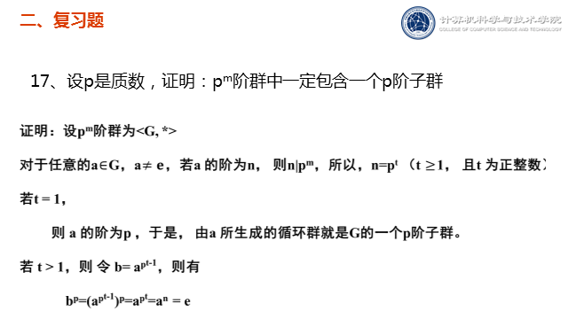
二、复习题
17、设p是质数，证明：p^{m}阶群中一定包含一个p阶子群

Slide 15
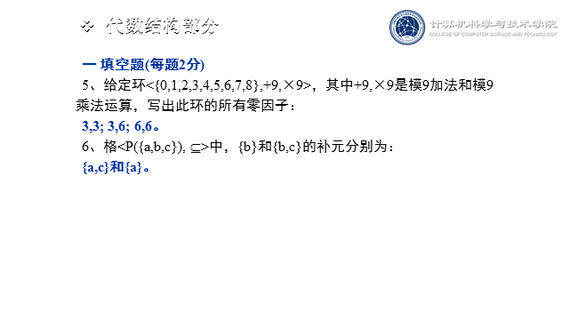
二、复习题
17、设p是质数，证明：p^{m}阶群中一定包含一个p阶子群

Slide 16
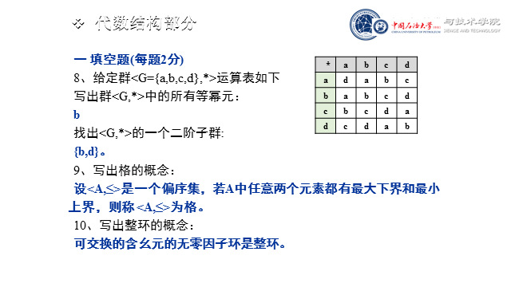
二、复习题
17、设p是质数，证明：p^{m}阶群中一定包含一个p阶子群

Slide 17
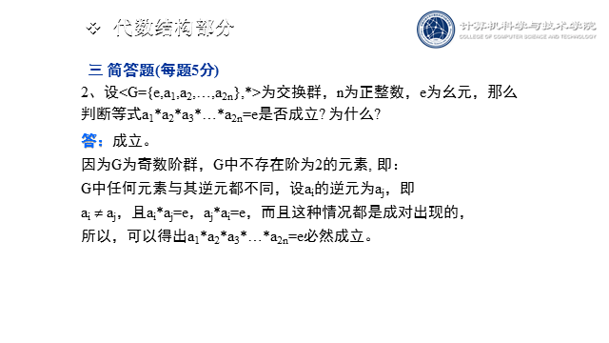
二、复习题
17、设p是质数，证明：p^{m}阶群中一定包含一个p阶子群

Slide 18
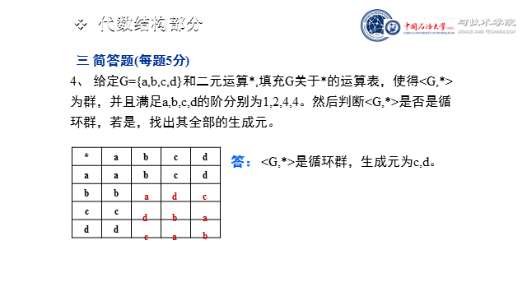
二、复习题
17、设p是质数，证明：p^{m}阶群中一定包含一个p阶子群

Slide 19
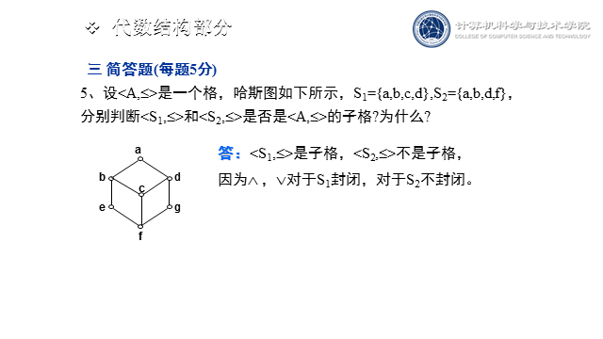
二、复习题
17、设p是质数，证明：p^{m}阶群中一定包含一个p阶子群

Slide 20
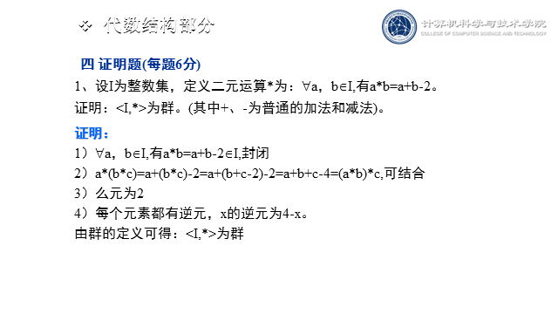
二、复习题
17、设p是质数，证明：p^{m}阶群中一定包含一个p阶子群

Slide 21
多看书，多思考，多讨论

